Slide 1
САМОВРЕДНОВАЊЕ РАДА ШКОЛЕ - радионице -
5. март 2024. године

Slide 2
У ОКВИРУ ГРУПЕ ПРОДИСКУТУЈТЕ И НАПИШИТЕ КОЈИ СУ ТО, ПО ВАШЕМ МИШЉЕЊУ, РЕЛЕВАНТНИ ДОКУМЕНТИ И МАТЕРИЈАЛИ ТЈ. ДОКАЗИ ШКОЛЕ О ИСПУЊЕНОСТИ ИНДИКАТОРА:

Slide 3
1. РАДИОНИЦА
Стандард 1
ИНДИКАТОР
1.14. Родитељи и представници институција у локалној заједници су укључени у процесе планирања и реализације активности у школи.

Slide 4
Стандард 1, индикатор 1.14.
Записници са сједница ШО (15.09.2022.) ,
записници са сједница Савјета родитеља (23.10.2022./страна 27),
одјељењске књиге (записници родитељских састанака страна 215/12.02.2023, сарадња са родитељима 14.10.2022, сарадња са локалном заједницом, датум и догађај/и),
интернет страница школе (линк/назив странице),
фејзбук страница школе (назив профила/линк),
фото-албум школе (страна 15),
Љетопис школе (страна 76),
електронска архива школе (назив документа),
Извјештај о реализацији годишњег програма рада школе (27.06.2023),
лична евиденција директора/педагога (13.05.2022),
...

Slide 5
Стандард 2
ИНДИКАТОР
2.5. У писаним припремама за наставни час (или дан) поред осталог наведени су исходи учења и начин њихове провјере

Slide 6
Стандард 2, индикатор 2.5.
Писане припреме наставника у току школске године
Индивидуални образовни програми (ученик М.Н. 8. разред)
записници директора, помоћника директора, педагога школе, инспектора-просвјетних савјетника
Записници – са опсервираних часова које су израдили директор, помоћник директора, педагог или инспектори-просвјетни савјетници
Анализа утврђеног стања у сегменту припремања наставника за реализацију наставног процеса са освртом на исходе и провјеру очекиваних исхода (коју израђује директор или помоћник или педагог након једног оперативног периода – полугодишта или шк.године)
...

Slide 7
2. РАДИОНИЦА
Стандард 1
ИНДИКАТОР
1.3. Обавезни документи донесени по прописаним процедурама

Slide 8
Школски одбор (именовање и пословник о раду), статут, ГПРШ, развојни план школе, љетопис школе, кућни ред школе
Програми рада: ИОП-и, програм рада продуженог боравка, програм "Брига о дјеци - заједничка одговорност и обавеза итд.
Распореди: часова редовне, допунске, додатне, факултативне наставе и ваннаставних активности
Планови: одржавања хигијене, план заштите и спашавања и др.
Правилици: о систематизацији радних мјеста, дисциплинској и материјалној одговорности ученика, технолошком вишку радника, заштити и здрављу на раду, организацији и реализацији васпитно-образовног рада за ученике који су на дужем кућном или болничком лијечењу, награђивању наставника, стручних сарадника и осталих радника, награђивању ученика, раду школске библиотеке, и др.
Пословници о раду: Наставничког вијећа, Савјета родитеља, Савјета ученика
Општи акт школе који одређује детаљно број дана, вријеме и услове коришћења год.одмора
Рјешења: 40-часовној радној седмици и задужењу за текућу шк.годину
Одлуке: о формирању одјељењских вијећа, броју одјељења, распореду часова, извођењу наставе, подјели одјељењских старјешинства, избору часописа, смјенама у школској години, и др.
сагласности и други акти школе

Slide 9
Стандард 5
ИНДИКАТОР
5.5. Родитељима се пружа подршка у томе како могу да подрже развој ученика код куће (у виду савјета и сугестија).

Slide 10
Савјетодавни рад
програми рада директора, стручних сарадника, извјештаји о раду
програм сарадње са родитељима у одјељењским књигама,
план и програм рада и свеска записника рада Савјета родитеља (на годишњем нивоу са датумом састанка),
распоред реализације консултативних разговора са родитељима,
фреквенција рада стручних сарадника са родитељима (дневник реализованих активности педагога, психолога),
приговори родитеља упућени школи и одговор школе са смјерницама и савјетима (бр. протокола),
лична евиденција директора, педагога, психолога, одјељ.старј., предметног наставника о разговорима са родитељима и упућеним савјетима,
Е-дневник,
Едукативни рад
презентације и радни материјали за предавања и обуке за родитеље,
извјештаји о реализованим обукама и радионицама за родитеље (датум),
тематске изложбе, (Љетопис школе, стр. 55, од 21. маја 2023)
фотографије, аудио и видео записи,
документација о реализованим активностима школе у сарадњи са институцијама, установама, организацијама и појединцима из локалне заједнице, и др.

Slide 11
3. РАДИОНИЦА
Стандард 6, индикатор 6.2
Запослени поступају у складу са дефинисаним пословима и одговорностима, а који се ревидирају на годишњем нивоу.

Slide 12
Стандард 6, индикатор 6.2
Наставници
Рјешења о 40-часовној радној недељи; глобални и оперативни планови и припреме; Дневник рада у ОК, скалери са посматраних часова, записници савјетника из Завода; Дневници рада допунске/додатне наставе и секција; сертификати и потврде са савјетовања, обука, семинара, теме; одјељењско старјешинство; евиденције присуства на сједницама стручних органа школе; књига дежурства; и сл.
Руководство и стручни сарадници школе
Програм рада за 2022, мјесечни извјештаји о раду за 2022, Годишњи извјештај о раду за 2022, Дневник рада са ученицима, родитељима, наставницима, лична евиденција о реализацији послова/дневник рада, записник директора о увиду у рад стручног сарадника, и сл.
Помоћно особље
начин, квалитет и динамика реализованих послова се доказују задужењима, листама евиденције о обављању послова, извјештајем задужене особе о праћењу реализације послова и сл.

Slide 13
4.8
Број васпитно-дисциплинских мјера је мањи у односу на претходну школску годину, и резултат је конкретних мјера

Slide 14
4.8
Извјештај о реализацији ГПРШ-а за шк. 2021/22. год.
Анализа успјеха ученика у учењу и владању на крају школске 2021/22. године.
..
„Број изречених васпитно-дисциплинских мјера у претходној школској години је био 75, док је тај број у текућој школској години 51, што значи да је број мањи.“
(није довољно навести табелу из ГПРШ са бројем изречених васп.дисц. мјера или из Анализе или Извјештаја – она представља само један показатељ), поређењем два потребна показатеља се добије тражени податак.

Slide 15
4. РАДИОНИЦА
Израда плана активности за побољшање квалитета рада школе

Slide 16
Анализа и прикупљање релевантне документације и материјала као доказа
Процјена усклађености:
ЈАКЕ СТРАНЕ | СЛАБЕ СТРАНЕ
Ниво квалитета за стандард​
Активности за побољшање:

Slide 17
Идентификовање ресурса за дјеловање, те препознавање прилика и ограничења;
ПРЕДНОСТИ
СЛАБОСТИ
МОГУЋНОСТИ
ПРИЈЕТЊЕ
ПРОЦЈЕНА УНУТРАШЊИХ И СПОЉАШЊИХ ФАКТОРА
КОЈИ УТИЧУ НА КВАЛИТЕТ

Slide 18
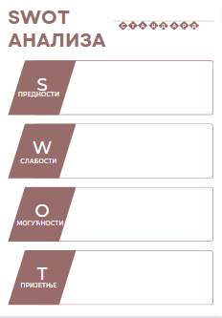
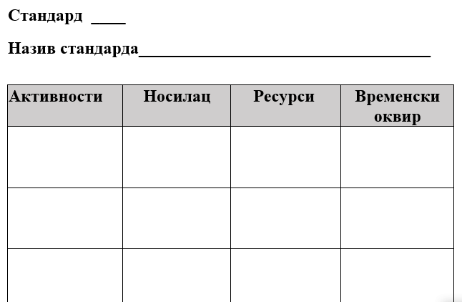
На основу уочених предности, слабости, могућности и пријетње направити план активности за побољшање квалитета одабраног стандарда.

Slide 19
Питања и коментари
-Наведите, за које стандарде се „Дневник рада допунске наставе“ може употријебити као доказ за испуњеност индикатора.
- „Систем осигурања квалитета укључује прикупљање информација, мишљења и ставова, ученика, родитеља, наставника, запослених у школи, представника локалне заједнице“) наведите доказ/документе/материјал за испуњеност индикатора.
-Који документ(и) представља(ју) доказ(е) да је број ученика у ваннаставним активностима већи него претходне школске године?
-Који документ(и) представља(ју) доказ(е) да су просјечни резултати
ученика на малој матури бољи него претходне школске године?
-Наставници се подстичу да врше саморефлексију и самовредновање – доказ?
-Успостављен је систем извјештавања у школи који укључује и вредновање рада школе. – доказ?

Slide 20
- Комуницирати координатора задуженог за школу кадгод се за то укаже потреба тј. кад год се појави нека дилема, питање и сл,
- Досљедно се придржавати прописане методологије и обрасца извјештаја – свим члановима тима указати на обавезна три сегмента у „описивању индикатора“ – 1.наводи се индикатор, 2.опис стања у односу на индикатор и 3.документи и материјали школе као докази
Уколико је нека документација наведена као доказ за индикатор у
стандарду 1, и уколико иста представља доказ и у стандарду 4, у извјештају се не уписује „већ наведено у стандарду 1“ – потребно ју је навести и у стандарду 4 ( и свим другим стандардима, ако је примјењиво)
- Анализе мале матуре и спољашњих провјера постигнућа - доказ нису табеле са резултатима РПЗ-а) – потребна је компаративна анализа показатеља
- Унутар-тимска сарадња, размјена информација и усаглашавање – важна је и
подршка цијелог колектива

Slide 21
ХВАЛА НА ПАЖЊИ!

